Slide 1
IP매니저의 네트워크 연결 및 설정

Slide 2
웹뷰어 로그인하기
1. IP 매니저를 관리자 PC 에 설치 합니다
2. 설치 후 IP 매니저를 더블 클릭하여 실행시키면 연결 된 카메라의 목록이 나타납니다
3. 웹뷰어 로그인은 IP 매니저 목록에서 연결 및 설정 하고자 하는 카메라 모델명을 더불 클릭하거나
마우스 우클릭 후 Login 모드를 선택 합니다
4. 로그인 페이지로 접속되면 아이디와 비밀 번호를 입력하고 로그인 합니다
(최초 설정 ID : admin, 비밀번호 : admin1357)
5. Active-X 설치 팝업 창이 나오면 ‘설치‘ 를 누르고 웹뷰어에 접속합니다
6. 필요 시 웹뷰어에서 네트워크 관련 및 관리자 보안 설정을 변경합니다

Slide 3
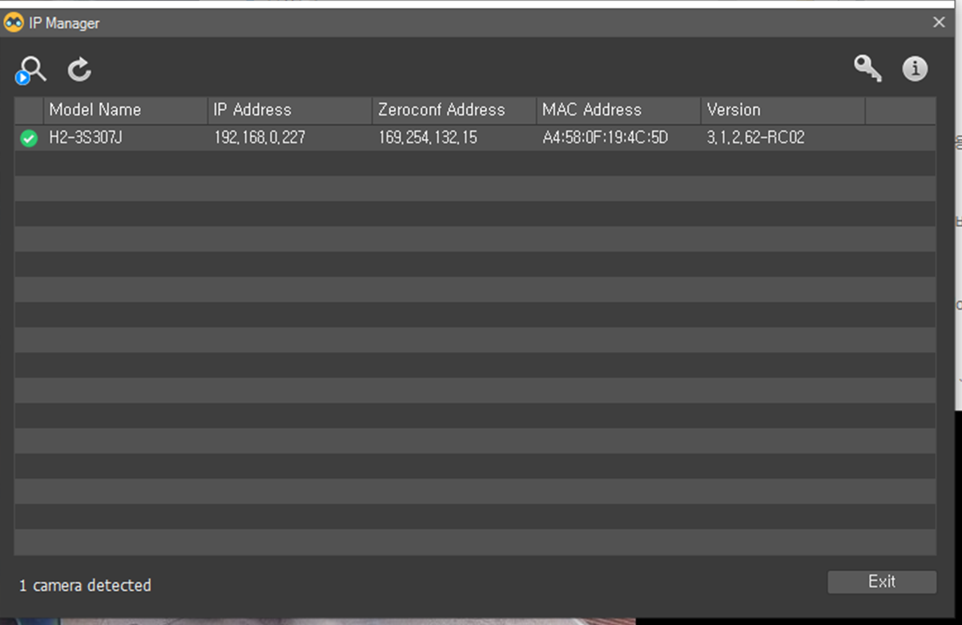
IP 주소 변경하기
1. 네트워크 연결 후 IP 매니저를 실행 시키면 아래와 같이 설치된 카메라의 IP 주소를 검색 할 수 있습니다
(IP 주소 검색은 경우에 따라 1~2분 정도 소용됩니다)
새로 고침
찾기 멈춤

Slide 4
2. 설치되 카메라의 IP주소를 변경하려면 IP매니저의 카메라 목록에서 변경하고자 하는 모델을 선택 후
마우스 우 클릭하여 Change IP 모드를 선택합니다

Slide 5
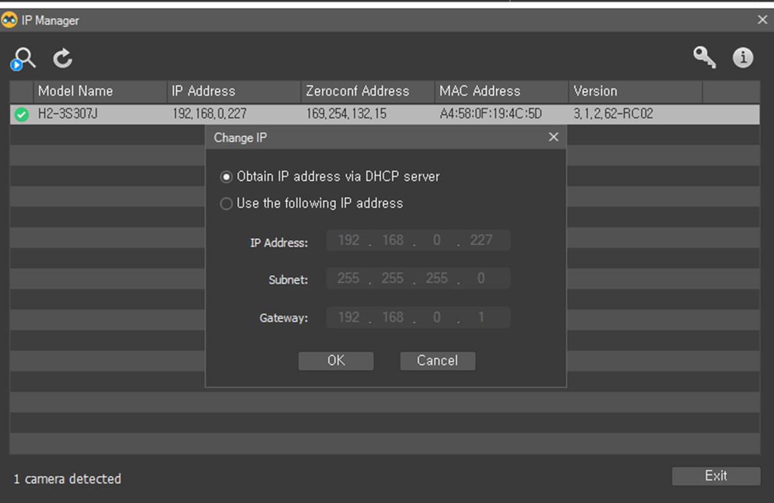
3. DHCP 또는 고정 주소로 네트워크 카메라의 주소를 변경할 수 있습니다
(공장 출하 시 DHCP 모드로 설정 되어 있습니다)

